Slide 1


¿Por qué programar?
Capítulo 1
Python para Todos
es.py4e.com
Notes:
Nota de Chuck. Si está usando estos materiales, puede retirar el logotipo de UM y reemplazarlo por el suyo pero, por favor, conserve el logo de CC-BY en la primera página así como también retenga la página de agradecimientos al final.

Slide 2

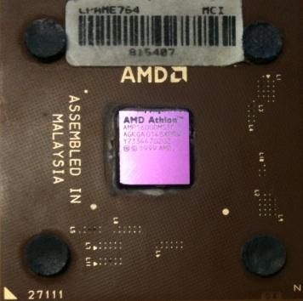
Las computadoras quieren ser útiles...
Las computadoras se construyen con un solo propósito: hacer las cosas por nosotros
Pero, necesitamos hablar su idioma para describirles qué queremos que realicen
Para los usuarios es una tarea sencilla. Otra persona ya ingresó distintos programas (instrucciones) en la computadora y los usuarios solo tienen que elegir los que desean usar
¿Qué sigue?
¿Qué sigue?
¿Qué sigue?
¿Qué sigue?
¿Qué sigue?
¿Qué sigue?
¿Qué sigue?

Slide 3
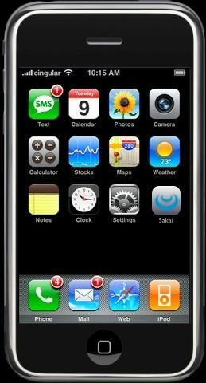
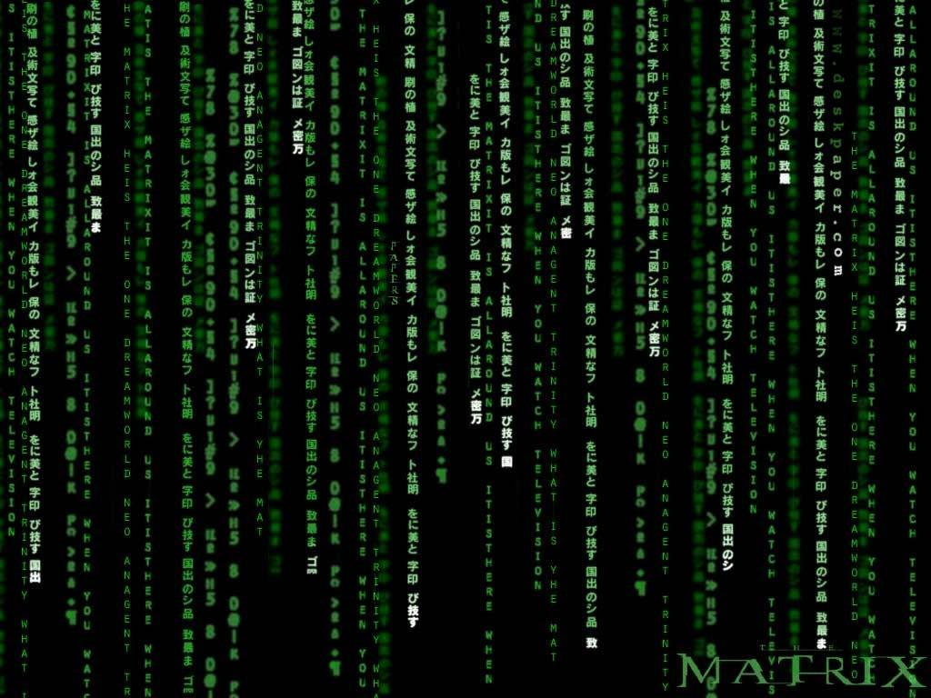
Los programadores anticipan necesidades
Las aplicaciones para iPhone son un mercado
Las aplicaciones para iPhone tienen más de 3,000 millones de descargas
Los programadores han dejado sus trabajos para convertirse en desarrolladores de tiempo completo de iPhone
Los programadores conocen el funcionamiento del programa
¡Elíjame!
Elíjame!
¡Elíjame!
¡Elíjame!
Elíjame!
¡Págueme!

Slide 4
Usuarios vs. Programadores
Los usuarios ven a las computadoras como un conjunto de herramientas: procesador de texto, hoja de cálculo, mapa, listado de cosas para hacer, etc.
Los programadores aprenden sobre el “funcionamiento” de la computadora y su lenguaje
Los programadores tienen algunas herramientas que los ayudan a construir nuevas herramientas
A veces, los programadores escriben herramientas para muchos usuarios y, en ocasiones, escriben pequeños “asistentes” para poder automatizar una tarea

Slide 5
¿Por qué ser un programador?
Para que una tarea se realice – como usuario y programador
Limpiar los datos de relevamiento
Para producir algo que otros utilizarán – trabajo de programación
Resolver un problema de rendimiento en el software Sakai
Agregar un registro de visitas en un sitio web

Slide 6
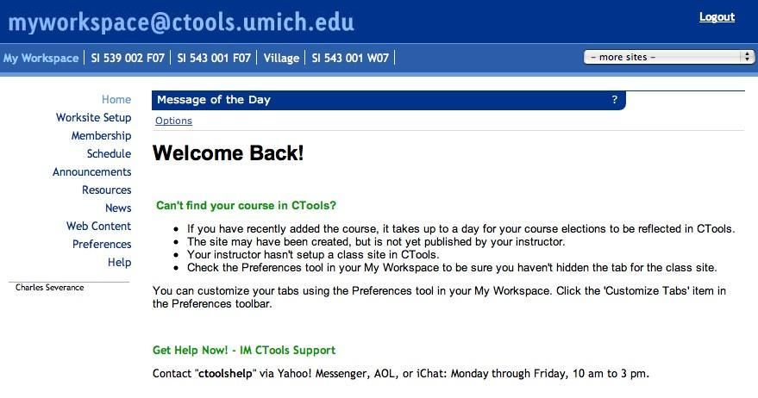

Usuario
Computadora
Hardware + Software
Programador
Datos
Información
Redes
....
Desde el punto de vista del creador del software, nosotros construimos el software. Los usuarios finales (partes interesadas/actores) son nuestros maestros. Queremos complacerlos porque, con frecuencia, nos pagan si están conformes con el trabajo. Sin embargo, los datos, la información y las redes son un problema que tenemos que resolver nosotros por ellos. El hardware y el software son nuestros amigos, y nuestros aliados, en esta misión.

Slide 7
¿Qué es un código? ¿Un Software? ¿Y un Programa?
Una secuencia de instrucciones guardadas
Es una pequeña parte de nuestra inteligencia en la computadora
Resolvemos algo, lo codificamos y se lo damos a otro para que ahorre tiempo y energía tratando de resolverlo
Una obra de arte creativo, en especial cuando hacemos un buen trabajo con la experiencia del usuario

Slide 8
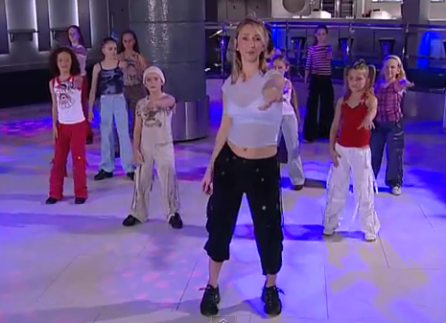
Programas para Humanos...
https://www.youtube.com/watch?v=gwWRjvwlLKg

Slide 9
Programas para Humanos...
Mientras suena la música:
Mano izquierda hacia adelante
Mazo derecha hacia adelante
Mano izquierda hacia atrás
Mano derecha hacia atrás
Mano izquierda a hombro derecho
Mano derecha a hombro izquierdo
Mano izquierda a la nuca
Manta derecha a la nuca
Mano izquierda a caldera derecha
Mano derecha a caldera izquierda
Mano izquierda a nalgas izquierdas
Mano derecha a nalgas derechas
Meneo
Meneo
Salto
https://www.youtube.com/watch?v=gwWRjvwlLKg

Slide 10
Programas para Humanos...
Mientras suena la música:
Mano izquierda hacia adelante
Mazo derecha hacia adelante
Mano izquierda hacia atrás
Mano derecha hacia atrás
Mano izquierda a hombro derecho
Mano derecha a hombro izquierdo
Mano izquierda a la nuca
Manta derecha a la nuca
Mano izquierda a caldera derecha
Mano derecha a caldera izquierda
Mano izquierda a nalgas izquierdas
Mano derecha a nalgas derechas
Meneo
Meneo
Salto
https://www.youtube.com/watch?v=gwWRjvwlLKg

Slide 11
Programas para Humanos...
Mientras suena la música:
Mano izquierda hacia adelante
Mazo derecha hacia adelante
Mano izquierda hacia atrás
Mano derecha hacia atrás
Mano izquierda a hombro derecho
Mano derecha a hombro izquierdo
Mano izquierda a la nuca
Mano derecha a la nuca
Mano izquierda a cadera derecha
Mano derecha a cadera izquierda
Mano izquierda a nalgas izquierdas
Mano derecha a nalgas derechas
Meneo
Meneo
Salto
https://www.youtube.com/watch?v=gwWRjvwlLKg

Slide 12
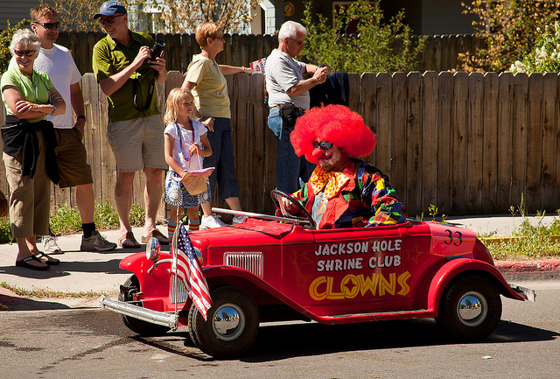
Programas para Python...
El payaso persiguió al auto y el auto chocó contra la carpa y la carpa cayó sobre el payaso y el auto
Imagen: https://www.flickr.com/photos/allan_harris/4908070612/ Attribution-NoDerivs 2.0 Generic (CC BY-ND 2.0)

Slide 13
Programas para Python...
Imagen: https://www.flickr.com/photos/allan_harris/4908070612/ Attribution-NoDerivs 2.0 Generic (CC BY-ND 2.0)

Slide 14
name = input('Ingresar archivo:')
handle = open(name)
conteos = dict()
for línea in handle:
palabras = line.split()
for palabra in palabras:
conteos[palabra] = counts.get(palabra,0) + 1
bigcount = Ninguno
bigword = Ninguna
for palabra,conteo in counts.items():
if bigcount is Ninguno or conteo > bigcount:
bigword = word
bigcount = count
print(bigword, bigcount)
python words.py
Ingresar archivo: words.txt hasta 16
python words.py
Ingresar archivo: clown.txt el 7

Slide 15
Arquitectura del Hardware

Slide 16
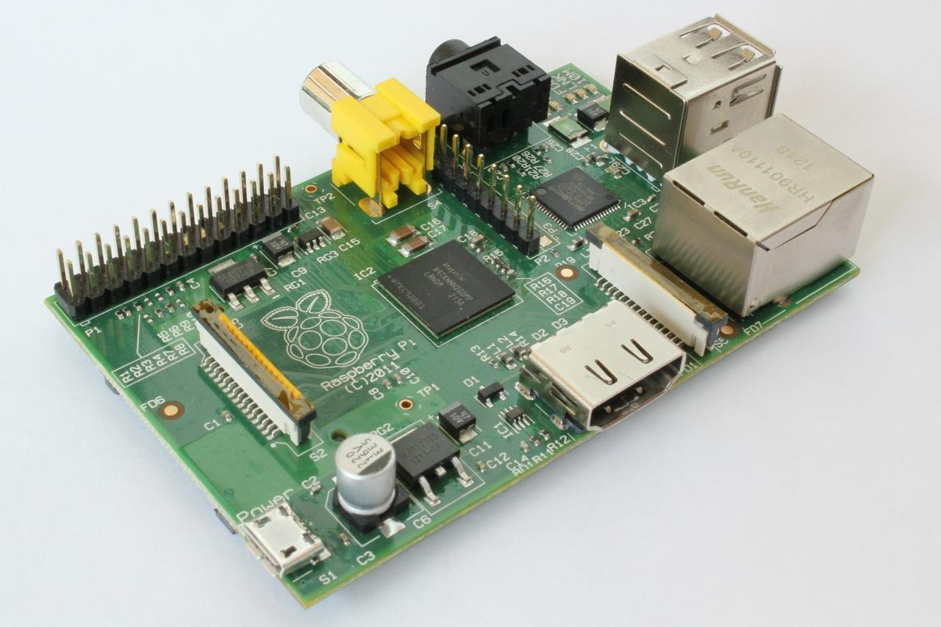
http://upload.wikimedia.org/wikipedia/commons/3/3d/RaspberryPi.jpg

Slide 17
¿Qué sigue?
Computadora genérica
Software
Dispositivos de Entrada y Salida
CPU
Memoria Secundaria
Memoria Principal

Slide 18
Definiciones
¿Qué sigue?
Unidad de procesamiento central (CPU): Ejecuta el programa
– La CPU siempre se está preguntando “qué es lo próximo
que tengo que hacer. ” No así el cerebro, muy silencioso pero,
al mismo tiempo, muy rápido
Dispositivos de Entrada: Teclado, mouse, pantalla táctil
Dispositivos de Salida: Monitor, parlantes, impresora, grabadora de DVD
Memoria Principal: Almacenamiento pequeño y temporario pero rápido –que se pierde al reiniciar– se la conoce como RAM
Memoria Secundaria: Almacenamiento permanente y grande pero más lento – la información permanece hasta que se la elimina– unidad de disco, tarjeta de memoria

Slide 19
¿Qué sigue?
Computadora genérica
Software
Dispositivos de Entrada y Salida
CPU
Memoria Secundaria
if x< 3: imprimir
Memoria Principal

Slide 20
¿Qué sigue?
Computadora genérica
Software
Dispositivos de Entrada y Salida
CPU
Memoria Secundaria
01001001
00111001
Memoria Principal
Lenguaje de la máquina

Slide 21
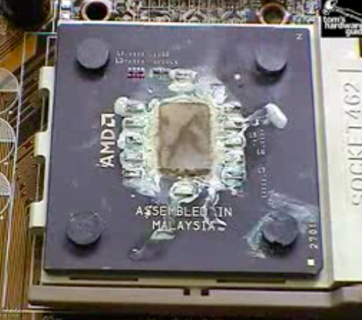
CPU muy caliente
¿Qué sigue?
http://www.youtube.com/watch?v=y39D4529FM4

Slide 22
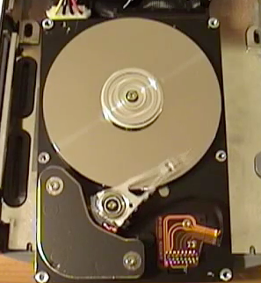
Disco duro en acción
http://www.youtube.com/watch?v=9eMWG3fwiEU

Slide 23
Python como Lenguaje

Slide 24
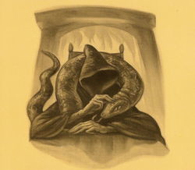
La Lengua Pársel es la lengua de las serpientes y de aquellos que pueden hablar con ellas. Un individuo que puede hablar Pársel es conocido como hablante de Pársel. Es una habilidad muy poco común y puede ser hereditaria. Casi todos los hablantes de Pársel conocidos son descendentes de Salazar Slytherin.
http://harrypotter.wikia.com/wiki/Parseltongue

Slide 25
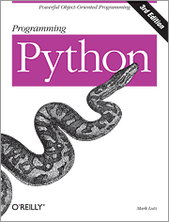
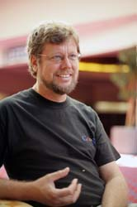

Python es el lenguaje del intérprete del software Python y de quienes pueden hablar con él. Un individuo que puede hablar Python es conocido como Pythonista. Es una habilidad muy poco común y puede ser hereditaria. Casi todos los Pythonistas utilizan el software inicialmente desarrollado por Guido van Rossum.

Slide 26
Aprendizaje Inicial: Errores de Sintaxis
Necesitamos aprender el lenguaje Python para poder comunicar nuestras instrucciones a Python. Al principio, cometeremos muchos errores y hablaremos mal como ocurre con los niños pequeños.
Cuando usted comete un error, la computadora no cree que usted es “tierno”. Le dice que hay “error de sintaxis” (syntax error) porque ella conoce el lenguaje pero usted recién lo está aprendiendo. Da la sensación de que Python es cruel y carece de sentimientos.
Sin embargo, recuerde que usted es inteligente y puede aprender. La computadora es simple y muy veloz pero es incapaz de aprender. Entonces, es más sencillo para usted aprender Python que para la computadora aprender español...

Slide 27
Hablemos con Python

Slide 28
csev$ python3
Python 3.5.1 (v3.5.1:37a07cee5969, Dic 5 2015, 21:12:44) [GCC 4.2.1 (Apple Inc. build 5666) (dot 3)] en darwin. Escriba "ayuda ", "derechos de autor ", "créditos " o "licencia " si desea más información.
>>>
¿Qué sigue?

Slide 29
csev$ python3
Python 3.5.1 (v3.5.1:37a07cee5969, Dic 5 2015, 21:12:44) [GCC 4.2.1 (Apple Inc. build 5666) (dot 3)] en darwin. Escriba "ayuda ", "derechos de autor ", "créditos " o "licencia " si desea más información.
>>> x = 1
>>> print (x)
1
>>> x = x + 1
>>> print (x)
2
>>> exit()
Esta es una buena prueba para asegurarse de que ha instalado Python correctamente. Observe que quit() también sirve para terminar una sesión interactiva.

Slide 30
¿Qué decimos?

Slide 31
Elementos de Python
Vocabulario / Palabras – variables y palabras reservadas (capítulo 2)
Estructura de la sentencia – patrones de sintaxis válidos (capítulos 3-5)
Estructura de la historia – construir un programa para un determinado propósito

Slide 32
name = input('Ingresar archivo:')
handle = open(nombre)
conteos = dict()
for línea in handle:
palabras = line.split()
for palabra in palabras:
conteos [palabra] = counts.get(palabra,0) + 1
bigcount = Ninguno
bigword = Ninguna
for palabra, conteo en counts.items():
if bigcount is Ninguno or conteo > bigcount:
bigword = palabra
bigcount = conteo
print(bigword, bigcount)
Una “historia” breve sobre cómo contar palabras en un archivo realizado en Python
python words.py
Ingresar archivo: words.txt
hasta 16

Slide 33
Palabras Reservadas
No puede utilizar las palabras reservadas como nombres o identificadores de variables
False class return is finally
None if for lambda continue
True def from while nonlocal
and del global not with
as elif try or yield
assert else import pass
break except in raise

Slide 34
Sentencias o Líneas
x = 2
x = x + 2
print(x)
Enunciado de asignación
Asignación con expresión
Función print (imprimir)
Variable
Operador
Constante
Función

Slide 35
Programación de Párrafos

Slide 36
Scripts de Python
Interactive Python (Python interactivo) es bueno para los experimentos y programas de 3-4 líneas de largo.
La mayoría de los programas son mucho más largos, entonces los escribimos en un archivo y le decimos a Python que ejecute los comandos en el archivo.
De algún modo, le estamos “dando un script (guión) a Python”.
Como convención, agregamos “.py” como sufijo al final de estos archivos para indicar que contienen Python.

Slide 37
Interactivo versus Script
Interactivo
Usted escribe directamente en Python de a una línea por vez y el programa responde
Script
Usted ingresa una secuencia de enunciados (líneas) en un archivo utilizando un editor de texto y le dice a Python que ejecute los enunciados en el archivo

Slide 38
Pasos del Programa o Flujo del Programa
Al igual que una receta o las instrucciones de instalación, un programa es una secuencia de pasos que se deben dar en orden.
Algunos pasos son condicionales, es decir, pueden saltearse.
A veces un paso o un grupo de pasos debe repetirse.
A veces, almacenamos un conjunto de pasos para utilizar una y otra vez tal como sea necesario en distintos lugares durante el programa (Capítulo 4).

Slide 39
Pasos Secuenciales
x = 2
Programa:
x = 2
print(x)
x = x + 2
print(x)
Resultado:
2
4
print(x)
x = x + 2
print(x)
Cuando se está ejecutando un programa, fluye de un paso al otro. Como programadores, configuramos los “paths” (caminos) que el programa debe seguir.

Slide 40
Pasos Condicionales
x = 5
x < 10 ?
Sí
Programa:
x = 5
if x < 10:
print('Más pequeño')
if x > 20:
print('Más grande')
print('Finis')
No
print('Más pequeño')
Resultado:
Más pequeño Finis
x > 20 ?
Sí
No
print('Más grande')
print('Finis')

Slide 41
Pasos Repetidos
n = 5
No
n > 0 ?
Sí
Resultado:
5
4
3
2
1
¡Blastoff!
Programa:
n = 5
while n > 0 :
print(n)
n = n – 1
print(‘Blastoff')
print(n)
n = n -1
print('Blastoff')
Los bucles (pasos repetidos) tienen variables de iteración que cambian cada vez a través del bucle.

Slide 42

Introducción – Parte 4
PYTHON PARA TODOS
name = input('Ingresar archivo:')
handle = open(nombre)
conteos = dict()
for línea in handle:
palabras = line.split()
for palabra in palabras:
conteos[palabra] = counts.get(palabra,0) + 1
bigcount = Ninguno
bigword = Ninguna
for palabra, conteo in counts.items():
if bigcount is Ninguno or conteo > bigcount:
bigword = palabra
bigcount = conteo
print(bigword, bigcount)
Secuencial
Repetido
Condicional

Slide 43
name = input('Ingresar archivo:')
handle = open(nombre, 'r')
conteos = dict()
for línea in handle:
palabras = line.split()
for palabra in palabras:
conteos[palabra] = counts.get(palabra,0) + 1
bigcount = Ninguno
bigword = Ninguna
for palabra, conteo in counts.items():
if bigcount is Ninguno or conteo > bigcount:
bigword = palabra
bigcount = conteo
print(bigword, bigcount)
Una breve “historia” de Python sobre cómo contar palabras en un archivo
Palabra utilizada para leer datos de un usuario
Una sentencia sobre la actualización de uno de los muchos conteos
Un párrafo sobre cómo encontrar el ítem más largo en un listado

Slide 44
Síntesis
Descripción general rápida del Capítulo 1
Repasaremos estos conceptos durante el curso
Focalicémonos en el panorama general

Slide 45
Agradecimientos / Colaboraciones
Estas diapositivas están protegidas por derechos de autor 2010- Charles R. Severance (www.dr-chuck.com) de la Facultad de Información de la Universidad de Michigan, y se ponen a disposición bajo licencia de Creative Commons Attribution 4.0. Por favor, conserve esta última diapositiva en todas las copias del documento para cumplir con los requisitos de atribución de la licencia. Si realiza algún cambio, siéntase libre de agregar su nombre y el de su organización a la lista de colaboradores en esta página cuando republique los materiales.
Desarrollo inicial: Charles Severance, Facultad de Información de la Universidad de Michigan
… Ingrese nuevos colaboradores y traductores aquí
Continúa…

